Slide 1
Проектиране и реализация на Web API за система за времеви контрол на служители
Ръководител: проф. д-р. инж. Тодор Ганчев
Рецензент: доц. д-р. инж. Ивайло Пенев
Изготвил: Росен Яворов Лечев
Факултетен номер: 61662133
Notes:
Уважаема комисия, колеги, ще представя на вашето внимание дипломна работа на тема…

Slide 2
Мотивация
Актуалност на проблема
Възможност за развитие
Личен опит в областта
Notes:
Насочих се към тази тема, поради следните причини.
Първата от тях е актуалност. В днешно време на всякъде се използва метод, за осъществяване на времеви контрол на служителите и се използват различни средства, като записване на хартиен носител, записване в таблици на Excel и други.. Мотивацията за създаването на този продукт е да се улесни и намали времето за извършване на тази дейност. Приложението да включва само необходимата функционалност, за да не се натоварва излишно с функционалности, които могат да объркат средностатистическия работещ човек. Съществуват продуктови решения на големи компании, които включват многобройни и разнообразни функционалност, но това носи обратен ефект, защото голяма част от допълните функционалности просто не се използват
Също така поради факта, че навсякъде се използва един или друг метод за следене на тази информация, приложението може да се развива постоянно, като се добавят нови функционалности, които обаче са изискани от клиента, за да не се утежнява приложението, както споменах. Също така с клиента може да се уточнят изисквания и да се направят персонални промени.
Голяма роля за мотивацията да създам това приложение играе личен опит с подобни приложения. Те са затрупани с многобройни функционалност, които освен че никога не се използват, затрупват интерфейса който става объркан и дори малкото нужни функции се затрудняват. Това е причината да се създаде приложение което съдържа само нужното допълнително това което иска клиентът.

Slide 3
Цел на разработката
Създаване на специализиран софтуер, който съчетава:
Поддържане на база данни
Създаване на платформено независимо приложение
Изграждане на архитектура
Следване на Rest принципите
Notes:
Целта на разработката е да се създаде софтуер, който да използва база от данни в която да се съхранява всичката информация.
Също така в днешно време се използват различни операционни системи и е важно приложението да може да се използва от всяка една от тях, за да не се загубят потенциални клиенти поради неподдържане на приложението от операциинната система, затова приложението трябва да е платформено независимо.
Важна цел на разработката е да се изгради архитектура, която да позволява лесно да се поправят грешки и да се правят промени, като структурата да остава разбираема.
Също така да се реализира REST архитектура. Това е концепция за заделяне на ресурс, който се променя въз основа на взаимодействието между клиент и сървър. Клиентът прави заявка, сървърът я обработва и връща отговор съответстващ на заявката.

Slide 4
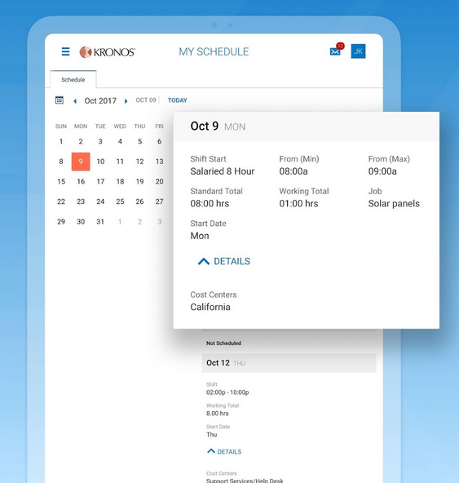
Съществуващи решения - Kronos Workforce Ready
Предимства:
Безплатно демо
Добри отчети
Добра поддръжка
Недостатъци:
Много функционалности не работят
Няма обявена цена
Продуктът е труден за използване според клиенти
Notes:
За да се формулират задачите, чрез решаване на които ще се постигне поставената цел, бяха разгледани подобни решения. Бяха анализирани техните предимства и недостатъци,

Slide 5
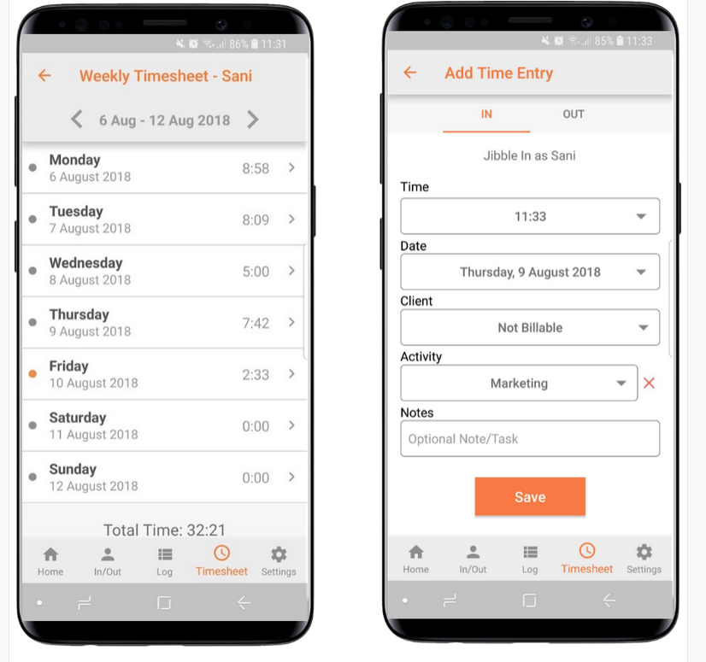
Съществуващи решения - Jibble
Предимства:
Лесно използване
Отлични отчети
Предлага напълно безплатна версия
Недостатъци:
Има проблем с времето за зареждане
Проблем, че следващата седмица се показва като настояща
Премахването на изпълнени задачи ги премахва от историята

Slide 6
Формулиране на задачите за изпълнение
Избор на средства за реализация
Да е платформено независимо
Проектиране на база данни
Проектиране на архитектурата
Проектиране на сигурност
Реализация на REST API
Notes:
Целта на разработката е постигната след решаване на следните задачи. Задачите ще бъдат описани в следващите слайдове

Slide 7







Избор на средства за реализация
Notes:
Главното средство избрано за реализацията е .Net Core , платформено независимият наследник на .Net Framework.Той е безплатен open-source и осигурява висока производителност и еднакво поведение на различните операционни системи и архитектури.
Използваният език за програмиране е C#, той е обектно ориентиран и съчетава мощта на езика C++ и леснотата на езика Visual Basic. Езикът е предназначен за работа с .Net.
В приложението се използва Entity Framework Core – това е open-source , платформено неависима версия на Entity Framework. EF Core е O/RM – object relational mapper и като такъв се използва за намаляване на разликата между релационните и обектно ориентираните модели, като позволява на разработчиците да взаимодействат с информацията съхранена в базите данни като използват прости обекти.
За проектирането и създаването на база данни се използва Microsoft SQL server. Това е система за управление на релационни бази данни, създадена от Microsoft. Основната му функционалност е да съхранява и връща информация, поискана от други софтуерни приложения, които могат да работят на същата машина или на други машини в интернет. Базата данни е релационна като се състои от таблици с колони и редове.
AutoMapper – това е малка библиотека създадена да реши конкретен проблем, а именно да се отървем от код който се използва за мапване на един обект към друг. Веднъж зададени правилата за мапване на дадени обекти, те могат да се използват бързо и лесно.
За добавяне на сигурност е избрана защита чрез JWT (JSON Web Token). JWT е стандарт, дефиниращ компактен и самостоятелен начин за сигурно предаване на информация между страни. Информацията е предавана като JSON обект.
Използваната система за контрол на версиите е GIT. Това е децентрализирана система за контрол на версиите на файловете. Всяка локална Git директория е хранилище с пълна история и възможности за следене на версиите. Това прави Git независим от мрежови връзки към централен сървър и е свободен софтуер.
Използваната система за управление на проекти е Trello. Това е безплатно уеб-базирано приложение. Trello използва Канбан парадигмата за управление на проекти. Проектите са представени от табла, които съдържат списъци (отговарящи на списъците със задачи). Списъците се състоят от карти (отговарящи на задачите).

Slide 8
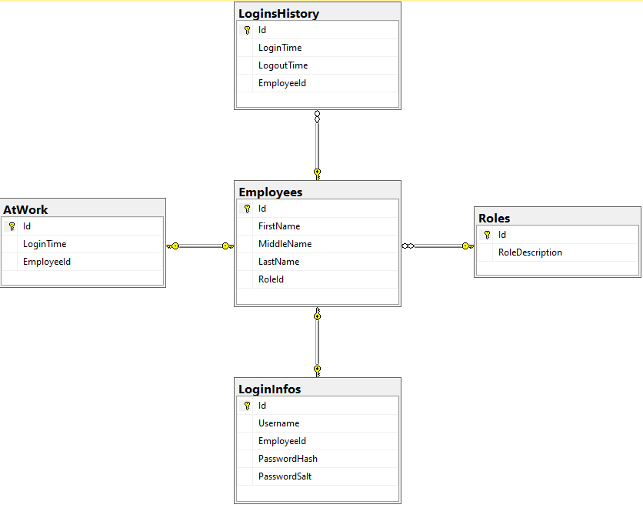
Проектиране на база данни
Notes:
Това е диаграма на таблиците и връзките. Използва се релационна база данни, като е важно да се зададат правилни типове на колоните и да се направят правилни връзки между таблиците. Чрез диаграма ясно се представя структурата на базата данни, таблиците, техните колони и връзките между таблиците. За създаването на диаграмата е използван вграден инструмент в SSMS (SQL Server Management Studio).

Slide 9
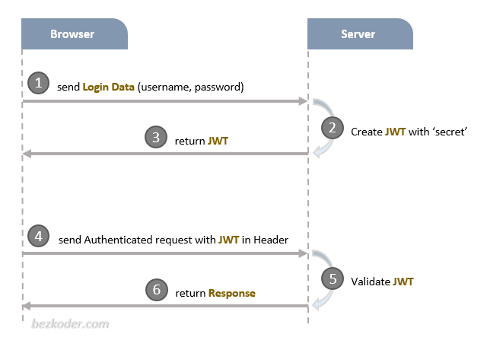
Автентикация с JWT
Notes:
Следващата диаграма показва как се получава и използва JWT за достъп до ресурсите на API: Начинът на работа е.
Клиентът изпраща заявка с информация за логване.
При правилна информация за логване се създава JWT токън.
Токънът се връща и се пази при клиента.
При изпращане на заявка изискваща автентикация се изпраща и токънът
Токънът се валидира
Връща се отговор

Slide 10
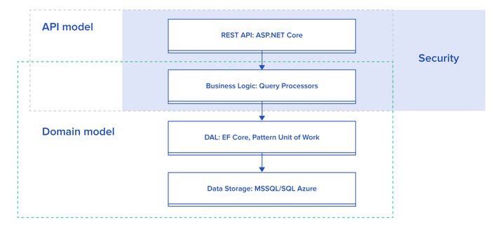
Проектиране на архитектурата на приложението
Notes:
На диаграмата е показано, че системата се състои от четири слоя:
База данни – тук се съхраняват данните
DAL (Database Access Layer) –слой за достъпване на данните от базата. Използва се Unit Of Work pattern, Repository pattern както и Entity Framework Core с code first и патърн с миграции.
Бизнес логика – за да се капсулира бизнес логиката се използват сървиси които се управляват заявките. Цялата бизнес логика за всяко ентити се съдържа в сървис. Може да съдържа CRUD операции, както и всеки друг нужен метод за работа.
REST API – интерфейсът чрез който клиентите могат да работят с API-то.

Slide 11
Бъдещо развитие
Групиране по екипи заедно с техните ръководители
Задаване на дните за отпуска и изпращане към началник
Лицево разпознаване
Разширяване на системата с лицево разпознаване за използване в офис сградата
Notes:
Като бъдещо развитие са представени следните задачи.

Slide 12
Благодаря за вниманието!

Slide 13
Проектиране и реализация на Web API за система на времеви контрол на служители
Ръководител: проф. д-р. инж. Тодор Ганчев
Рецензент: доц. д-р. инж. Ивайло Пенев
Изготвил: Росен Яворов Лечев
Факултетен номер: 61662133

Slide 14
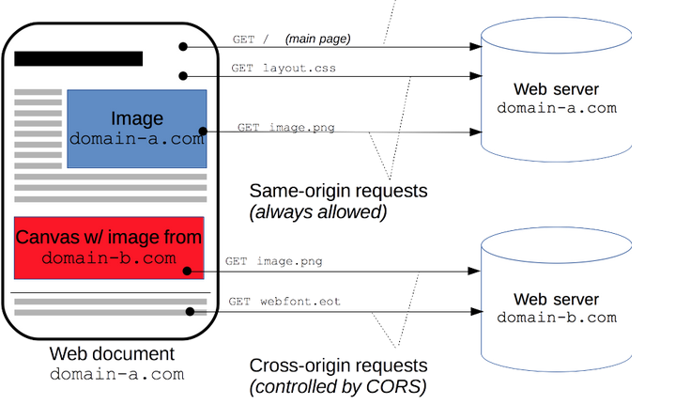
Въпрос от рецензента
Може ли разработеният интерфейс да се използва в други приложения?
Notes:
Отговорът е да. За целта се използва CORS – Cross-Origin Resource Sharing. Това е механизъм, който позволява на приложение работещо на даден домейн да достъпи ресурси от различен домейн. .Net подържа CORS като използването и конфигурацията са лесни. В приложението CORS е конфигуриран да позволява заявки отвсякъде, но може да бъде конфигуриран да позволява заявки само от определени домейни, както и да се определят кои хедъри и методи са позволени.

